Slide 1

Методика развития речевой деятельности на уроках русского языка и литературы
Личман О.В.
учитель русского языка и литературы высшей категории

Slide 3
Причины недостаточной сформированности навыков
Не стремятся говорить более ярко и разнообразно.
Немотивированность обучающихся, небольшое количество учебных часов, отводимых на развитие речи, недостаточный тренинг умений и навыков.
Развитие речи некоторыми понимается как развитие только письменной речи, хотя в жизни все мы пользуемся главным образом устной речью (как мы говорим, так и пишем!).
Преобладает способность к монологической речи. Часто забывается, что речевая деятельность включает в себя умение слушать и слышать собеседника.

Slide 4
Глава I. Развитие речи на уроках русского языка
Уроки развития речи помогают разбудить в обучающихся интерес к русскому языку, поэтому необходимо стремиться сделать уроки развития речи эмоционально привлекательными, заинтересовать обучающихся самим процессом работы над словом, научить осознанно относиться к сочинениям, изложениям.

Slide 5
Творческий диктант (лексический диктант)
Заменить развернутое определение одним словом.
Например: Задание: в первом слоге каждого слова находится гласная – О, непроверяемая ударением.
По словесному описанию следует определить понятие и записать его одним словом.
1. Горящая куча хвороста (костер).
2. Пищевые продукты, помещенные в банки (консервы).
3. Головка капусты (кочан).
4. Отвар из фруктов и ягод с сахаром (компот).
5. Застывшая масса из бобов какао с сахаром (шоколад).
6. Лопата с загнутыми краями (совок).
7. Задняя часть судна (корма).
8. Металлический денежный знак (монета).
Задание: по толкованию лексического значения узнать слово, записать, подчеркнув буквы, которые нужно запомнить.
1. Круглая площадка в цирке, на которой даются представления (арена).
2. Земельное пространство с определенными границами (территория).
3. Поезд, пароход или автобус, идущий с высокой скоростью, с остановками только на крупных пунктах или без остановок (экспресс).
4. Человек одинакового с кем-либо возраста (ровесник).
5. Изображение природы на картине, в рисунке (пейзаж).
6. Большое помещение перед входом в общественное здание (вестибюль).

Slide 6
Работа со словарём
Закрепляя умение работать со словарём, следует проводить упражнения, основанные на словотолковании на основе словаря.
А) Пользуясь словарём, определить, у каких из данных слов есть омонимы, а какие из них являются многозначными: болеть, броня, везти, величина, дело, дрогнуть, класс, манера.
Б) Какое слово синонимичного ряда может быть выбрано в качестве доминанты? Почему? Проверить по словарю. Ум, рассудок, разум, мудрость, интеллект. Великий, известный, славный, знаменитый. Предрекать, пророчить, прорицать, предвещать, предсказать.
В) Вспомнить 20 пословиц, построенных на использовании антонимов, таких, например, как: больной – здоровый, мягко – жестко, утро – вечер, свет – тьма. За справками обращаться к словарю антонимов.
Г) Рассказать о слове площадь, истории его развития, происхождении. Использовать этимологический словарь и книгу Откупщикова Ю.В. «К истокам слова. Рассказы о науке этимологии».
Д) Прочитать отрывок из повести «Детство» А.М. Горького. Найти фразеологизм, составить рассказ о «жизни» этого фразеологизма, использовать фразеологические словари и научно-популярную литературу. Дедушка видел мои синяки, но никогда не ругался, только крякал и мычал: – Опять с медалями? Ты у меня, Аника-воин, не смей на улицу бегать, слышишь?

Slide 7
Упражнения игрового характера
Игровая форма «Корректор»:
Найти ошибку в выборе слова:
– Солдаты (принимали) давали присягу.
– (Молодой) юноша признался в том, что хочет испытать себя в спорте.
Исправить ошибки в употреблении однокоренных слов, заменив одно из них синонимом или частично изменив строй предложения.
– Трудно найти человека, который не чувствовал бы чувства гордости за наших спортсменов – победителей.
– Он вполне ясно объяснил вам это.
– В статье приводится небольшая выписка из письма без подписи.
Исправить ошибки в толковом словаре Пети Ошибкина:
– Западня – квартира с окнами на запад.
– Маховик – регулировщик на перекрёстке.
– Застрельщик – браконьер.
Найти лишнее слово:
– Мальчик ушиб колено ноги.
– Робинзоны ослабели от недоедания пищи.
– Конкурс чтецов будет проходить в феврале месяце.
– Многие города были превращены в руины и развалины.
– Путь кораблю преградил ледяной айсберг.
– Он написал свою автобиографию.

Slide 8
Игра «Дай определение»
Правила игры: сверху вниз записывается слово (буква под буквой), рядом – то же слово снизу вверх. Нужно придумать слова, начинающиеся на букву первого столбика и заканчивающиеся на соответствующую букву второго столбика. Обучающиеся по определению должны угадать задуманное слово.
П илотк А (форменный головной убор).
А нтрак Т (перерыв между действиями в спектакле).
Р екто Р (руководитель ВУЗа).
Т арелк А (предмет столовой посуды).
А рхиеписко П( церковный сан).

Slide 9
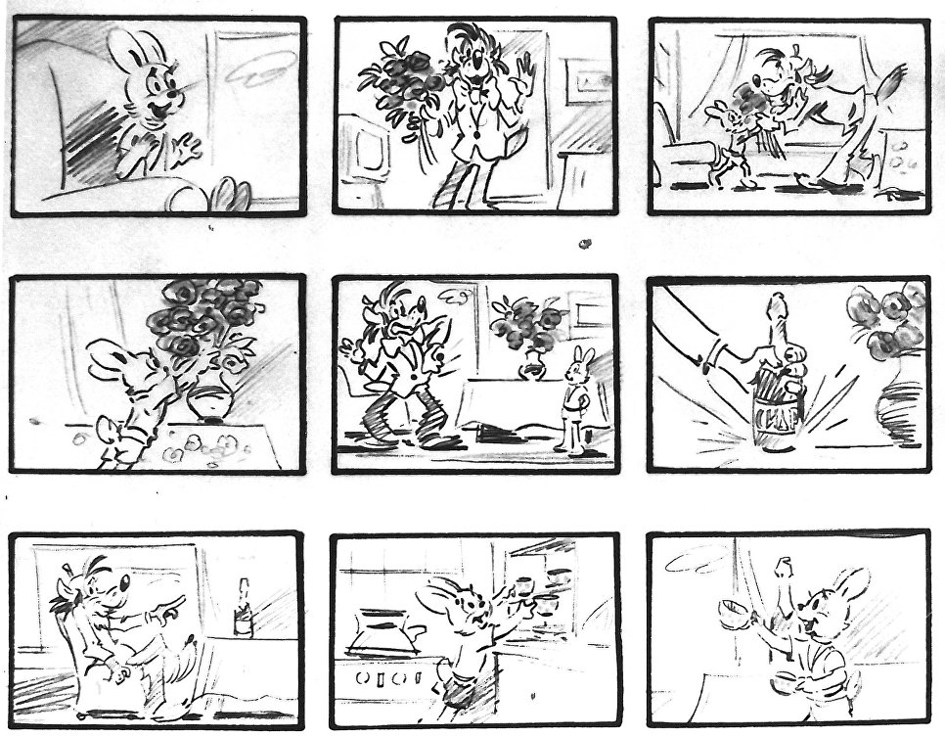
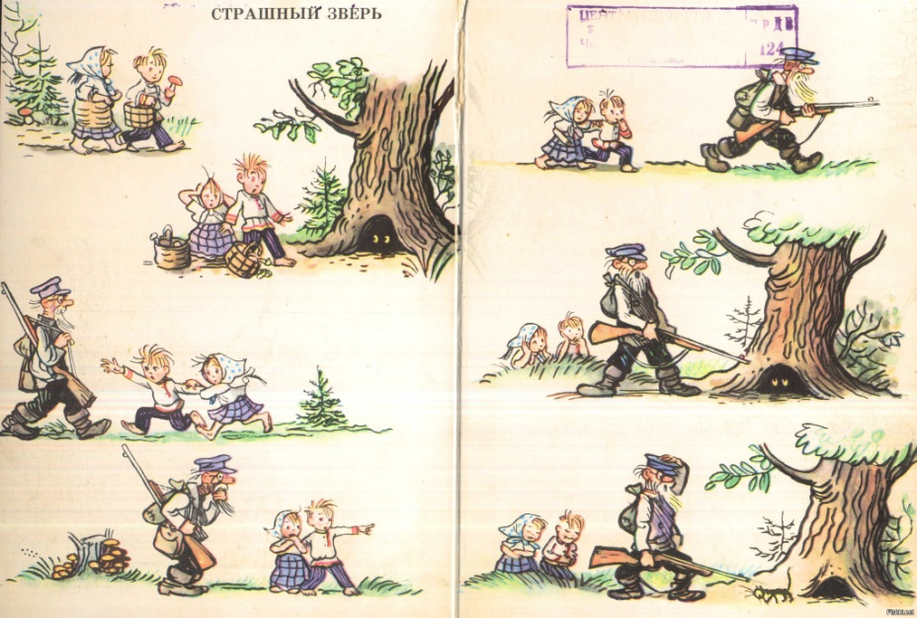
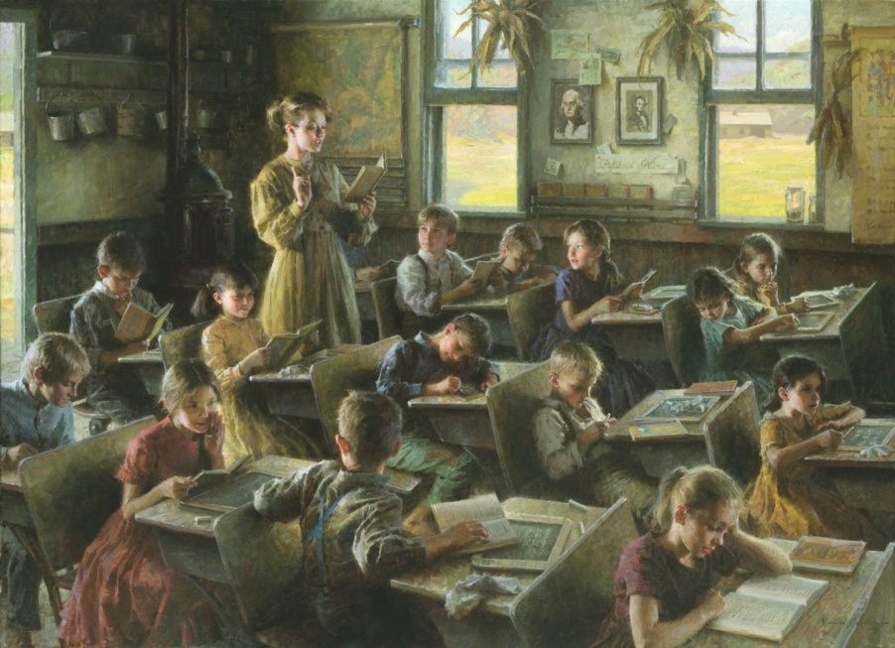
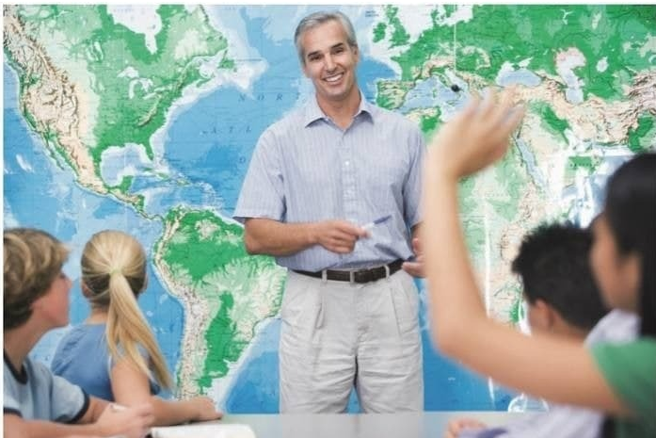
Работа со зрительной опорой
Комиксы, картинки, картины, фотографии

Slide 10
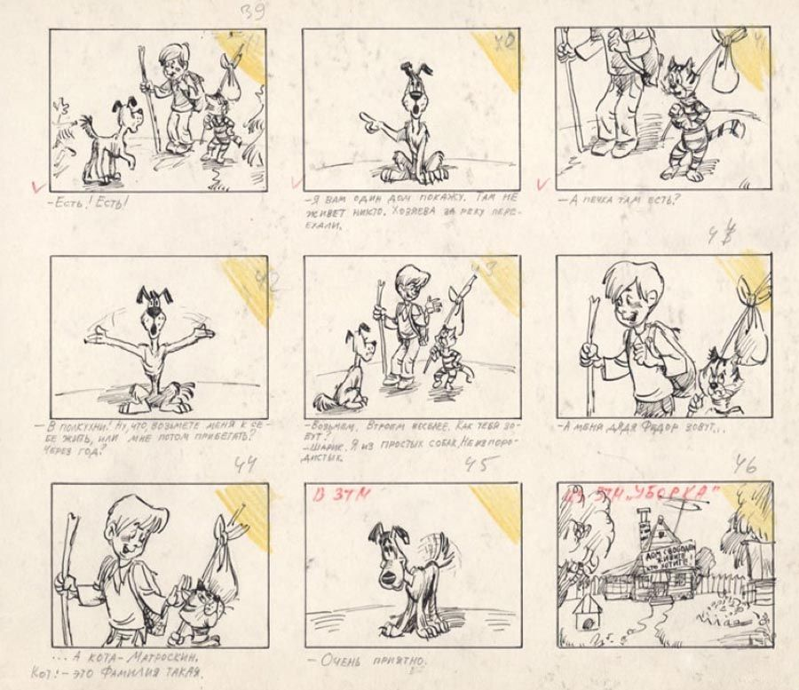
Виды работ со зрительной опорой
Устный диалог, в котором каждый участвующий играет роль одного из персонажей комикса.

Slide 11
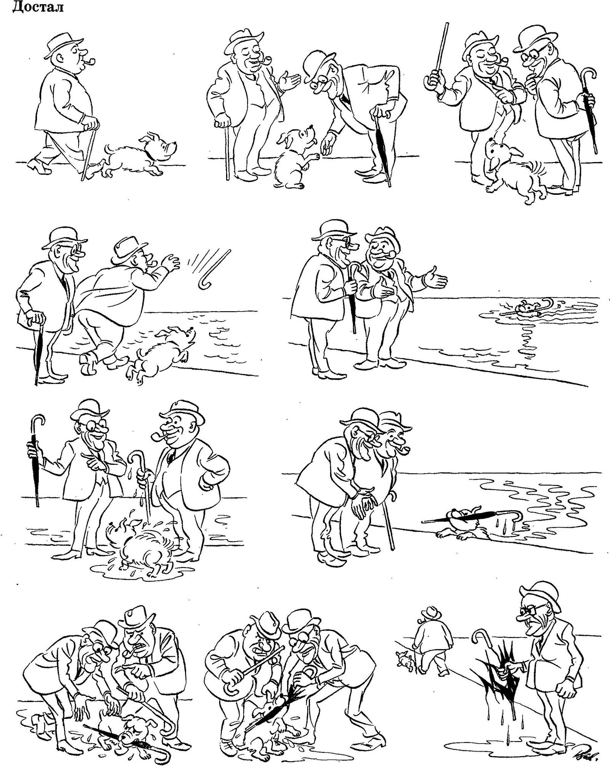
  Устный рассказ по комиксу (монологическая работа)
  Письменный рассказ по комиксу (обучающиеся не рассказывают, а читают свои истории)

Slide 12
Творческие работы (сочинения) на основе личных впечатлений.
1. Музыкальные впечатления. («Какое состояние природы я представил себе, слушая музыку?», «Что я чувствовал, слушая эту музыку?»)
2. Читательские впечатления.
3. Жизненные впечатления.
4. Фантазийные впечатления

Slide 13
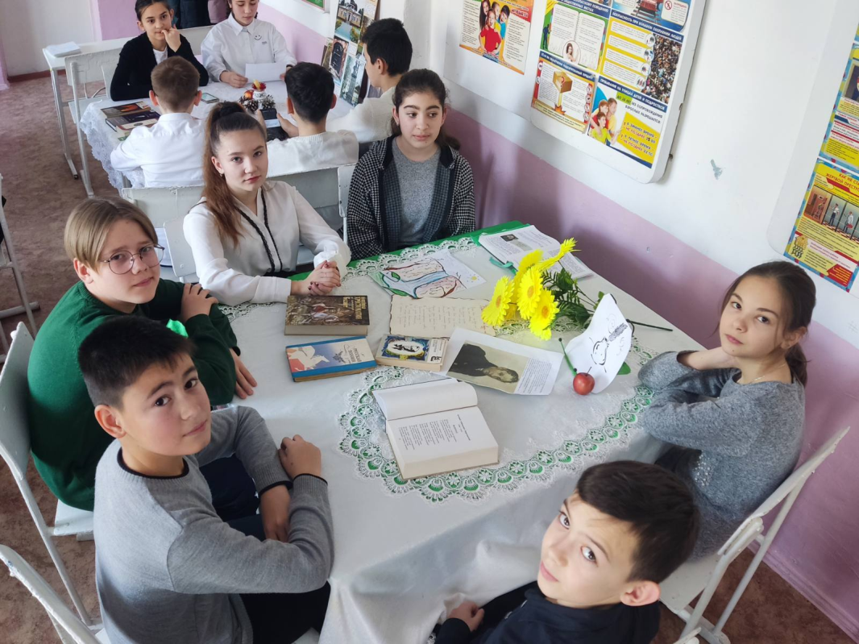
Устные дискуссии
Основная цель этого вида работы – научить слушать и слышать, формулировать свои мысли и аргументировать их.
Например, групповая работа «Суд над Швабриным», «Разбойник ли Дубровский?)

Slide 14
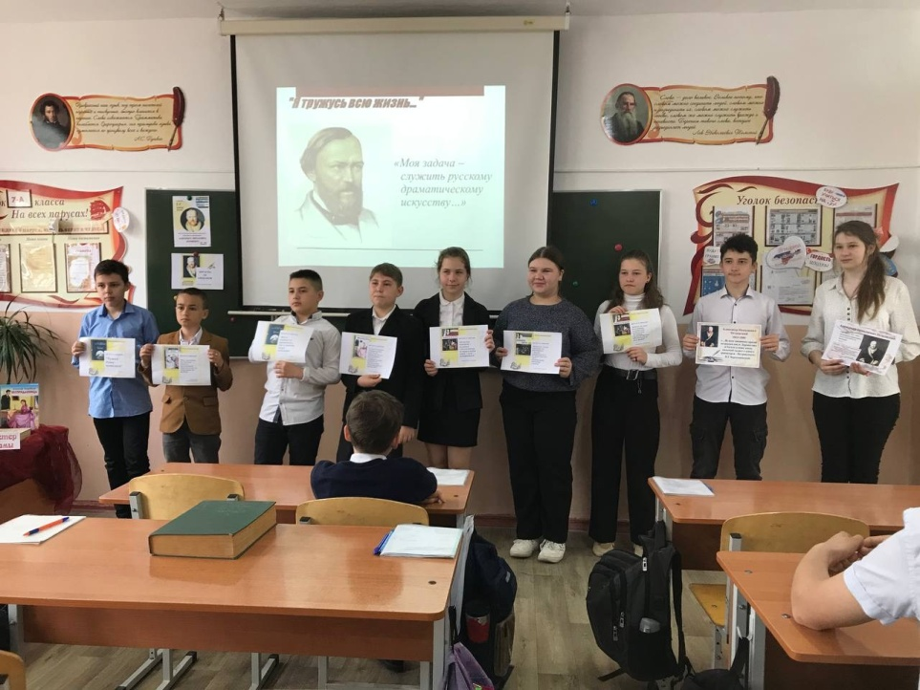
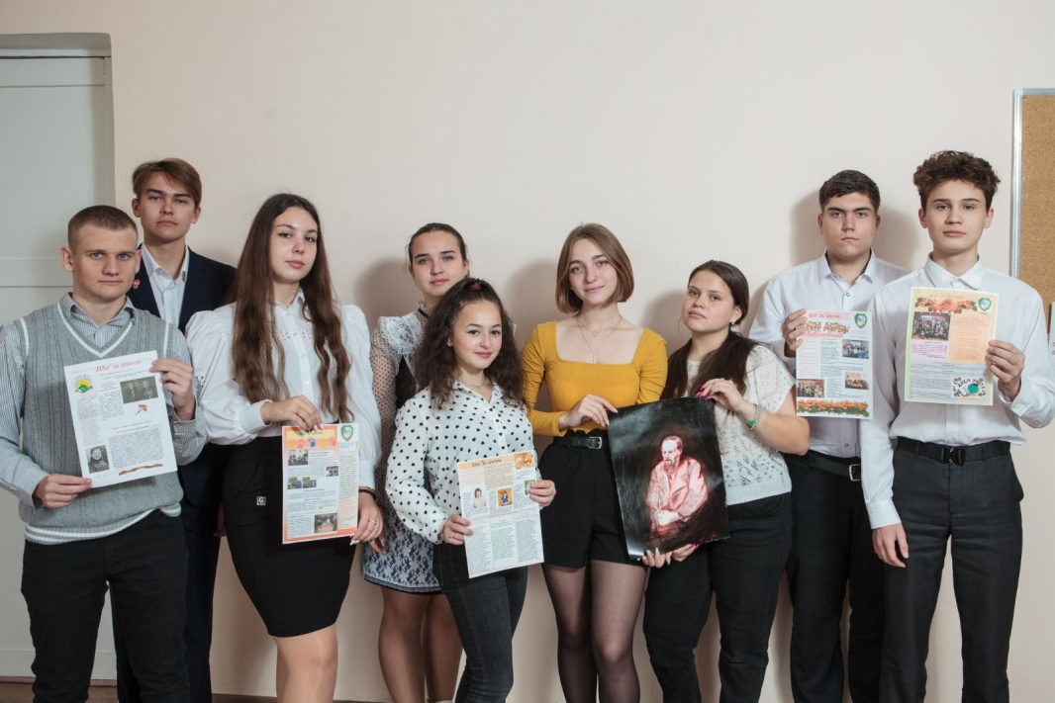
Устная и (или) письменная газета
Обучающиеся делают сообщения о том, что происходит в школе, в классе, в посёлке, где они живут. Сообщение должно быть в определенном стиле, точным, информативным, интересным. Основная задача – выбрать интересный материал и грамотно его оформить

Slide 15
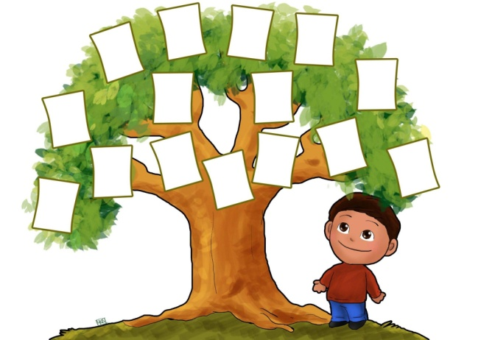
Языковые игры
«ДЕРЕВО»
(класс делится на 3 команды, на доске нарисованы 3 дерева с одинаковым количеством веток). От каждой команды по 1 человеку к доске выбегают ученики и записывают слова на
заданную орфограмму, например: написание – Н, - НН- в разных частях речи (прилагательные, причастия, наречия)
Побеждает та команда, которая без ошибок напишет больше слов на веточках дерева.
Например Необдуманно, юный, юннат, соломенный, гусиный, целинная, необыкновенный, раненый, длинна, не решена, посаженное дерево, смышленый, истинный, неожиданно, румяный.

Slide 16
«ЧЕТЫРЕ КОМНАТЫ»
В вашей квартире, ребята, 4 комнаты. Попробуйте расселить данные слова.
В 1-ю комнату поселите сущ. мужского рода,
во 2-ю - сущ. женского рода,
в 3-ю - сущ. среднего рода,
в 4-ю - сущ. общего рода
Аэрозоль, вуаль, авеню, щупальце, зал, метро, погон, бандероль, плацкарта, повидло, монисто, кашпо, рельс, дом, шампунь, доктор,
водитель, тапка, туфля, тюль, толь, ветошь, кенгуру, сирота,
забияка, галерея, речь, денди, пони, такси, фрау, леди, пальто, Тбилиси, салями, Миссисипи, мозоль, фасоль, фамилия, вуаль, лебедь, вермишель.
!!! Слова, значения которых вызвали затруднения, вынести в словарную работу. Например, ветошь, кашпо, монисто.

Slide 17
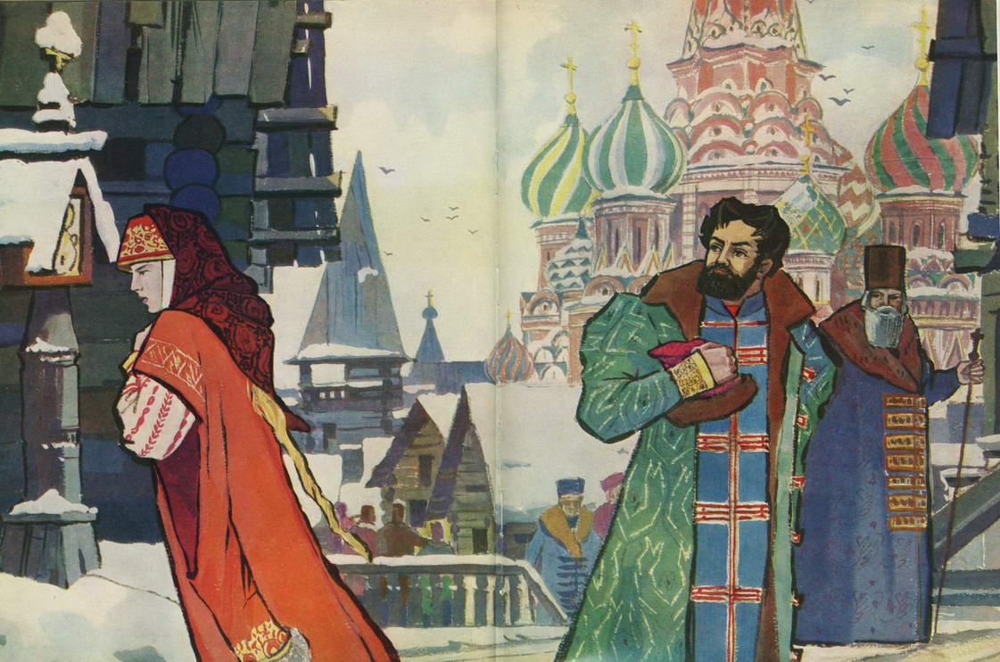
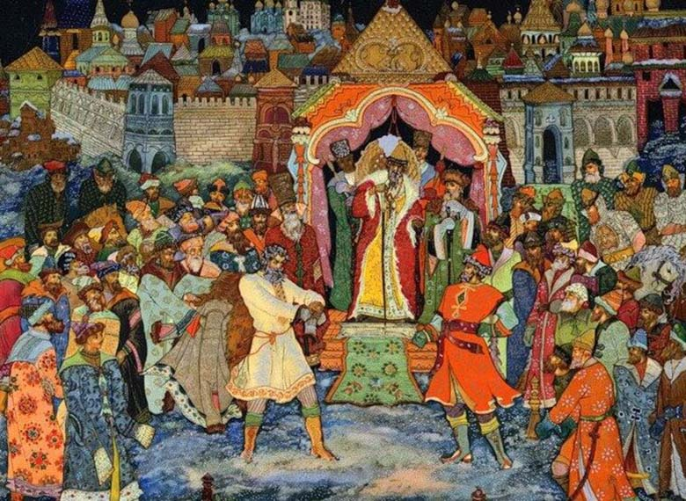
Пересказ художественного текста от имени героя
Например, пересказ фрагментов поэмы М.Ю. Лермонтова «Песня про царя…». Ребята готовят пересказы от имени Степана Калашникова, Алёны Дмитриевны, Кирибеевича.
Каждый из героев произведения видит и знает только часть того, о чем рассказывает автор; кроме того, одно и то же событие разные персонажи воспринимают по-другому, – это должен передать рассказчик

Slide 18
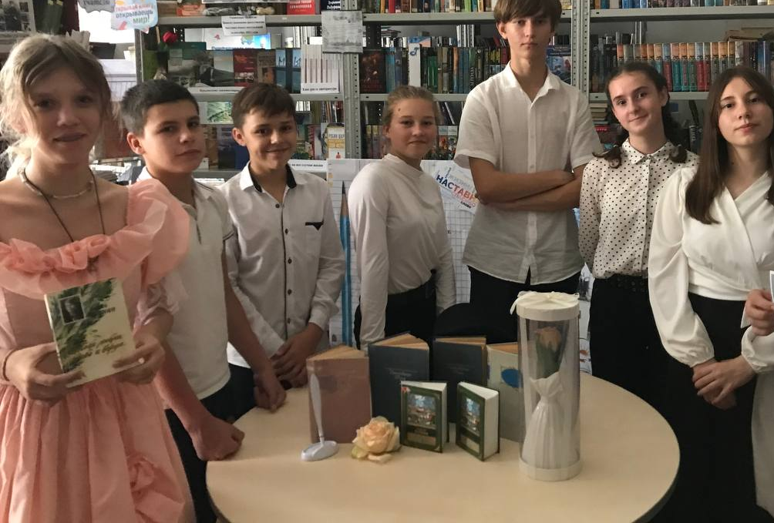
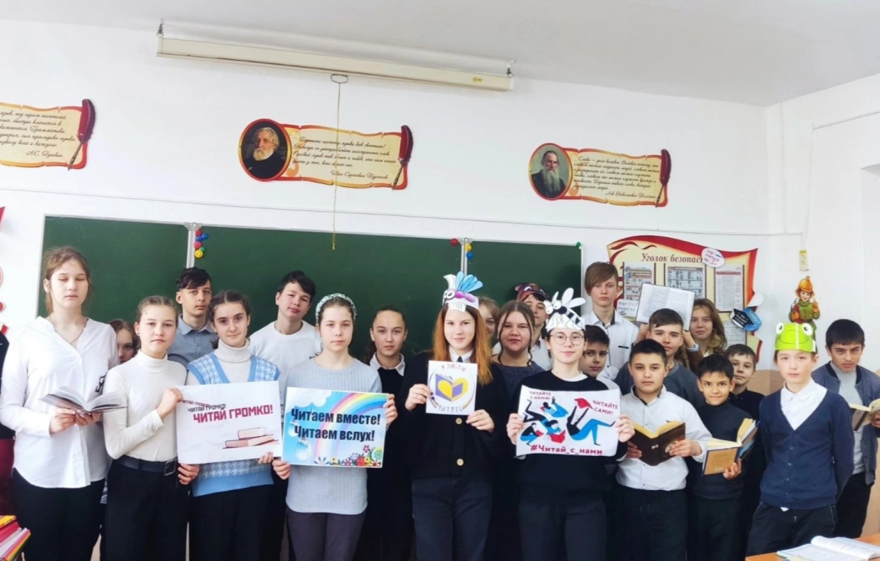
Театрализованные сценки
Для развития речи обучающихся очень важно также, чтобы они постоянно слышали образцы правильной красивой речи, как письменной – это могут быть художественные тексты, которые читаются на уроках литературы, – важно постоянно обращать внимание на красоту, совершенство языка, так и устной – это могут быть записи выступлений артистов или (и) речь самого преподавателя

